Slide 1

Drawing geometry and engineering graphics
Week 11
Sizing rules and sizing in drawings.
Begijonov Makhmudbek
AndMI 2023-2024

Slide 2
CHIZMA GEOMETRIYA va MUHANDISLIK GRAFIKASI
O`lcham qo`yish qoidalari va chizmalarda o`lcham qo`yish.
Begijonov Makhmudbek
AndMI 2023-2024
Kevin V. (2022). The Articulated Wall, better known as the I-25 french fries by Herbert Bayer. Unsplash. https://unsplash.com/photos/-NUxh4Xop74

Slide 3

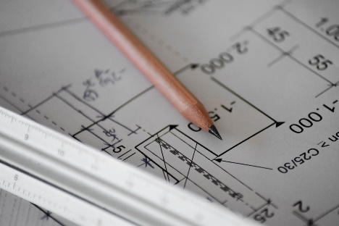
Chizma geometriya va muhandislik grafikasi
Free to use under the Unsplash License.
https://unsplash.com/
1
2
3
Free to use under the Unsplash License.
https://unsplash.com/
O’lcham qo’yishning o’ziga xos xususiyatlari.
Chizmada o’lcham qo’yish qoidalari.
O’lcham qo’yishda qo’llaniladigan shartli belgilashlar.

Slide 4

Chizmalardagi barcha o‘lchamlar 3.207-68 DS ga muvofiq qo‘yiladi. Chizmada berilgan barcha o‘lchamlar mumkin qadar kam bo‘lishi va shu bilan birga buyumni yasash hamda uni nazorat qilish uchun yetarli bo‘lishi kerak.
O‘lcham chiziqlari iloji boricha detal konturidan tashqarida o‘tkazilishi va o‘zaro kesishmasligi kerak. O‘lcham chiziqlari uchlariga strelkalar qo‘yiladi. Strelkalar detalning o‘lchami qo‘yilayotgan qismidan chiqqan chiqarish chiziqlariga yoki detal konturiga taqalgan bo‘lishi kerak.
Chizmadagi o‘lcham sonlari, chizmaning qanday masshtabda bajarilishidan qat’iy nazar, buyumning xaqiqiy o‘lchamini ko‘rsatishi va iloji boricha o‘lcham chizigining o‘rtasiga yozilishi lozim. Aylananing diametri ∅ bilan, yoyning radiusi R belgisi bilan, konuslikni  bilan, qiyalikni ∠ belgi bilan yoziladi.
Free to use under the Unsplash License.
https://unsplash.com/

Slide 5
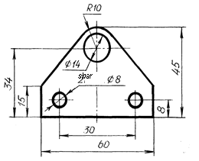
1-shaklda turli shakllarga o‘lcham qo‘yishga misollar keltirilgan.

Slide 7
Strelkalar o‘rniga nuqtalar qo‘yish mumkin | Sharning radiusi yoki diametrini ko‘rsatish.

Slide 8
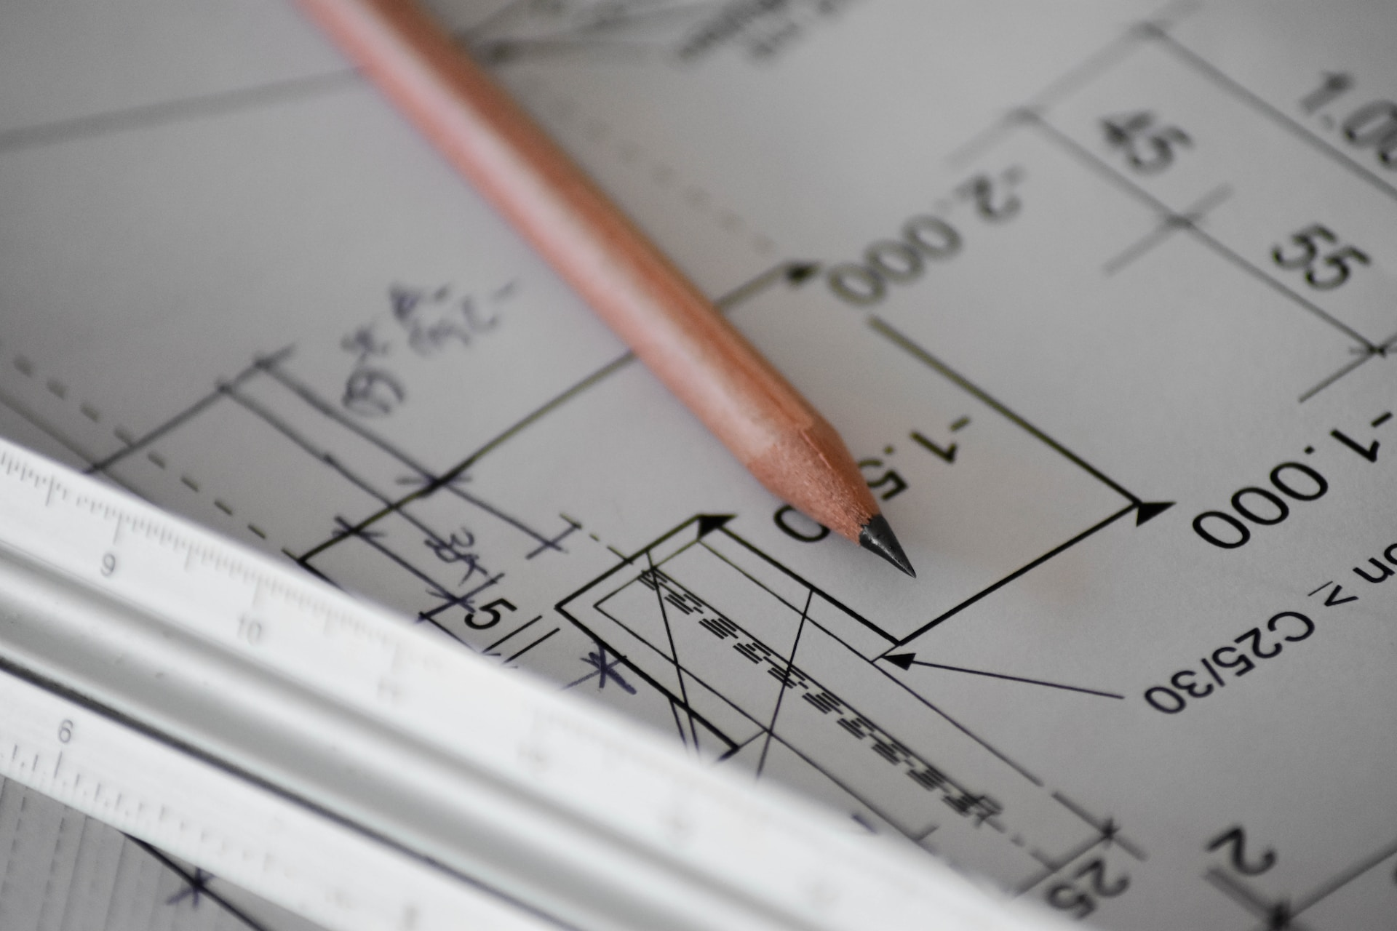
Chizmalarda o‘lcham qo‘yishning umumiy hollari 11.1-shaklda ko‘rsatilgan. Quyida detallarni ishlab chiqarish korxonalarida tayyorlash talablarini e’tiborga olgan holda o‘lcham qo‘yishlar ko‘rib chiqiladi. Detallarga o‘lcham qo‘yishda uni tayyorlashdagi jarayonlarni e’tiborga olish kerak bo‘ladi, aks holda noqulay o‘lcham qo‘yish ortiqcha ishlov berish va detalni tannarxini oshishiga olib keladi. Detal elementlaridagi ba’zi bir o‘lchamlar (faska, kanavka va boshqalarida) kesuvchi va o‘lchovchi moslamalar sonini kamaytirib, detalni tayyorlashda uni tannarxini kamaytiriladi.
Free to use under the Unsplash License.
https://unsplash.com/

Slide 9
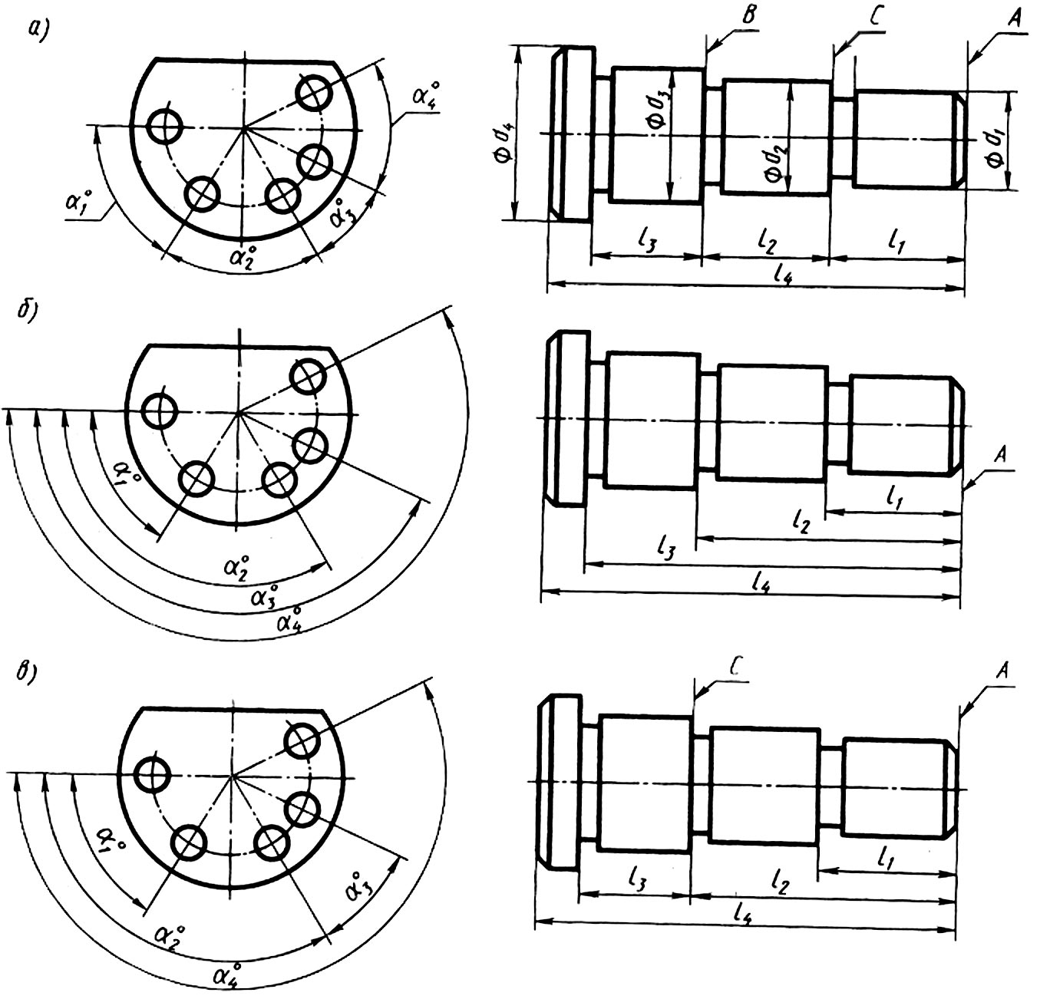
Detal o`lchamlarini o`lchash uchun boshlang`ich xisoblangan konstruktiv element baza deyiladi. Bu sirt yoki chiziq ( o`q chizig`i, markaziy chiziq) bo`lishi mumkin.Konstruktorlik, texnologik o`lchov bazalari bo`ladi.
11.2-shakl

Slide 10
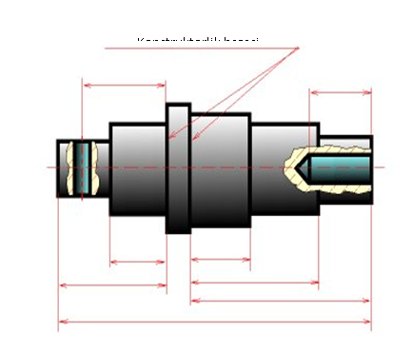
Detallarning barcha o‘lchamlarini 2 guruhga - tutashuvchi va erkin guruhlarga bo‘linadi. Tutashuvchi o‘lchamlar detal sirtining shaklini aniqlab, buyumda boshqa detal bilan kirishuvi va buyumdagi sirtlarning xolatlarini ifodalaydi. Buyumda detallarning sirtlari o‘zaro tegib turmasa, ularni erkin o‘lchamlari aniqlaydi. Detallarga o‘lcham qo‘yishda 3 xil usuldan: zanjir, koordinatalar va kombinasiyalashgan usullaridan foydalaniladi.
11.3-rasm. Chizmadan konstruktorlik bazasini tanlash.

Slide 11
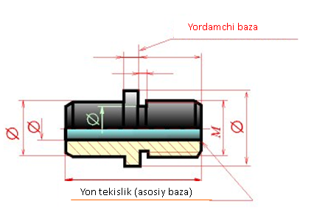
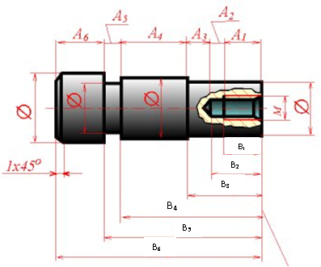
11.4-rasm. Asosiy va yordamchi bazalar
11.5-rasm. Zanjir va koordinatalar usulida o`lcham qo`yish

Slide 12

Konstruktorlik bazalari elementlarning detaldagi vaziyatini aniqlash uchun qo`llaniladi:
detaldagi detalning;
b) yig`ma birlikdagi detalning;
c) mahsulotdagi yig`ma birlikning vaziyatini.
Detal bir necha konstruktorlik bazasiga ega bo`lishi mmumkin. Bulardan bittasi asosiy, qolganlari yordamchi baza hisoblanadi.
Zanjir usulida o`lchamlar bir chiziqda zanjir shaklida ketma-ketlikda qo`yiladi. Rasmda A₁ A₂ A₃ A₄ A₅ A₆ – zanjir usulida o`lcham qo`yish.
Koordinatalar usulida o`lcham bitta bazaviy sirtga nisbatan qo`yiladi. Rasmda B1 B2 B3 B4 B5 B6-koordinatalar usulida o`lcham qo`yish
Aralash usul optimal usul hisoblanadi. U aniq tayyorlanishi kerak bo`lgan detallarni yuqori aniqlik bilan tayyorlash imkonini beradi.
Kevin V. (2022). The Articulated Wall, better known as the I-25 french fries by Herbert Bayer. Unsplash. https://unsplash.com/photos/-NUxh4Xop74

Slide 13
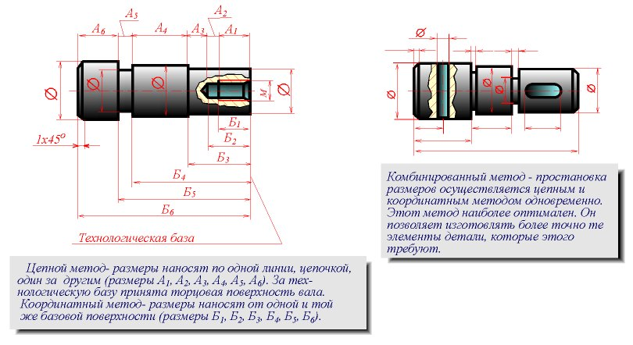
11.6.-rasm. Aralash usul (zanjur va koordinatalar usulida bir vaqtda o`lcham qo`yish)

Slide 14
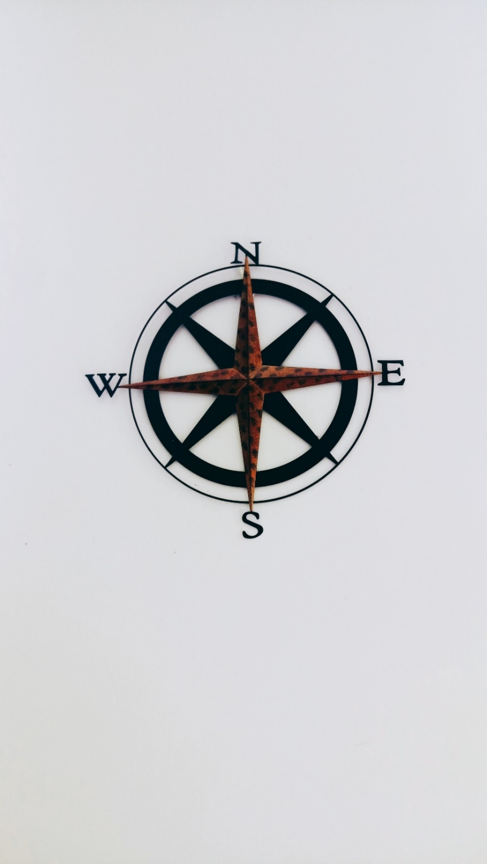
11.1-jadval
Free to use under the Unsplash License.
https://unsplash.com/

Slide 15
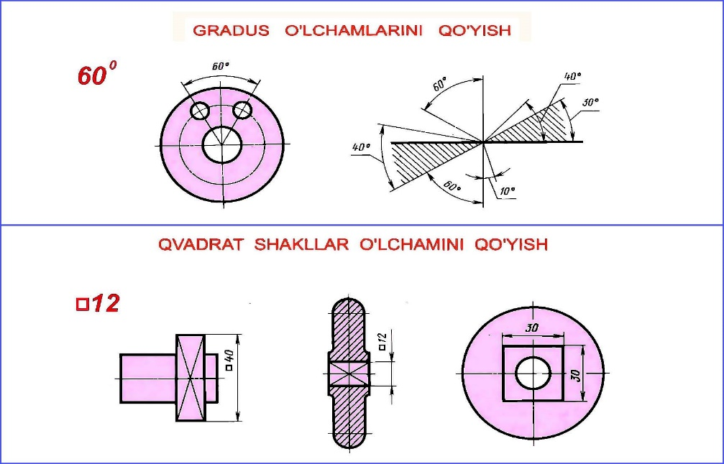
11.7-rasm. Chizmada gradus va kvadrat shakllar o`lchamlarini qo`yish.

Slide 16
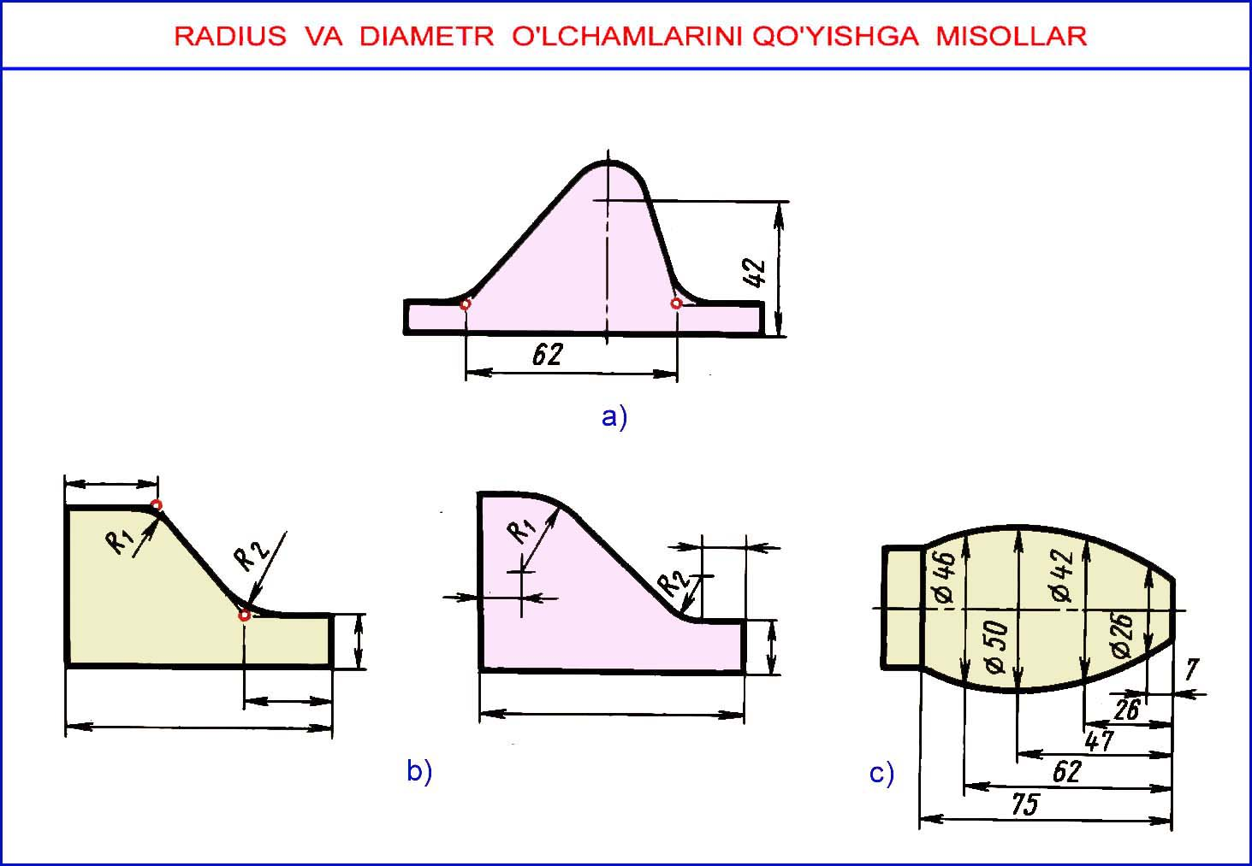
11.8-rasm. Chizmada radius va diametr o`lchamlarini qo`yish.

Slide 17

O’z-o’zini tekshirish va baholash uchun nazorat savollari va topshiriqlar
1. Chizmada berilgan o‘lchamlar qanday bo’lishi kerak?
2. O‘lcham chiziqlari uchlariga qo’yiladigan strelkalar qanday tartibda qo’yilishi kerak?
3. Aylananing diametri qanday belgi bilan ko’rsatiladi?
4. Yoyning radiusi qanday belgilanadi?
5. Chizmada konuslik qanday belgi bilan ko’satiladi?
6. Zanjir usulida o‘lcham qo‘yishda o‘lchamlar zanjiri qanday bo’lishi kerak?
7. Koordinalar usulida o‘lcham qanday tartibda qo’yilishi kerak?
8. Kombinasiyalashgan usulda o‘lcham qo‘yish qanday tartibda amalgam oshiriladi?
Kevin V. (2022). The Articulated Wall, better known as the I-25 french fries by Herbert Bayer. Unsplash. https://unsplash.com/photos/-NUxh4Xop74

Slide 18
Foydalanilgan adabiyotlar va sayt linklari
Asosiy adabiyotlar
1. Harvey Willard Miller. Descriptive Geometry. London, 2013. - 149 pages.
2. William Griswold Smith. Practical Descriptive Geometry. London. 2013. - 257 pages.
3. Azimov T.D. Chizma geometriya fanidan ma’ruzalar matni. O’quv qo’llanma –T.: TDTU, 2005. - 155 b.
4. Murodov Sh. va boshqalar. Chizma geometriya. Oliy o’quv yurtlari uchun darslik. -T.: ”O’qituvchi”, 2008. - 260 b.
5. L. Xeyfes «Инженерная компьютерная графика» СПБ: БХБ. - Петербург.: 2005.
Rasmlar yuklangan sayt linki:
https://unsplash.com/
Free to use under the Unsplash License.
https://unsplash.com/

Slide 19

Chizma geometriya va muhandislik grafikasi
E`tiboringiz uchun rahmat!
Free to use under the Unsplash License.
https://unsplash.com/
Kevin V. (2022). The Articulated Wall, better known as the I-25 french fries by Herbert Bayer. Unsplash. https://unsplash.com/photos/-NUxh4Xop74

